Slide 1














CẢI THIỆN HIỆU SUẤT PHÁT HIỆN TẤN CÔNG THÔNG QUA LỰA CHỌN ĐẶC TRƯNG VÀ SO SÁNH MÔ HÌNH TRÊN DỮ LIỆU RT-IOT2022
Sinh viên thực hiện:
Tạ Hông Quí: 3122410348
Giảng viên hướng dẫn: TS. Đỗ Như Tài

Slide 2
Agenda
1 Motivation
2 Proposed method
3 Experiment & Results
4 Conclusion

Slide 3
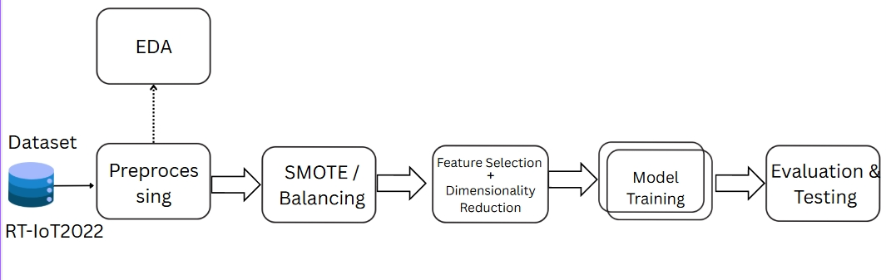
1. Motivation
1.1 Problem define
Đầu vào: Tabular data for multi-class classification
Đầu ra: Predicted class labels for each input sample

Slide 4
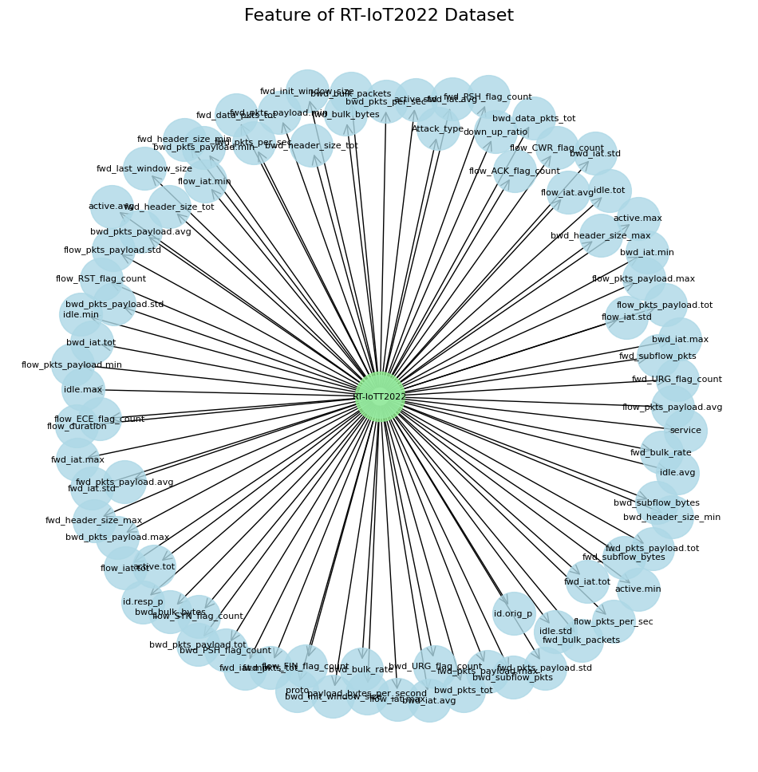
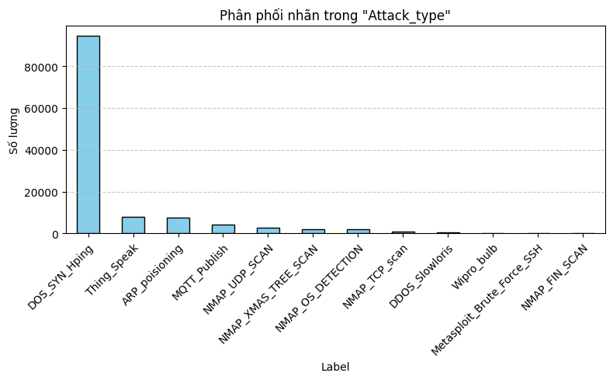
1. Motivation
1.2 Challenge
Imbalance
Số lượng đặc trưng lớn

Slide 5

2. Proposed method
2.1 Overview
Phương pháp máy học truyền thống
Phương pháp neural network
KNN
LinearSVC
XGBoost
Logistic Regression
Random Forest
Multilayer Perceptron Architecture
input
output
n features
12 classes
Dense(128)
Activation(ReLU)
Dropout(0.3)
Dense(64)
Activation(ReLU)
Dropout(0.3)
Dense(32)
Activation(ReLU)
Dropout(0.3)

Slide 6
3. Experiment & Result
3.1 Dataset
RT-IoT2022
Feature scaling: StandardScaler
Traningset : 80%
Testset : 20%
Data balancing technique by Smote for trainset
Filter Method for Feature Selection and correlation threshold

Slide 7
3. Experiment & Result
3.2 Experiment setup
3.2.1 Machine learning models
KNN | n_neighbors = 5
LinearSVC | class_weight='balanced', random_state=42, max_iter=10000
xgboost | objective='multi:softmax', num_class=NUM_CLASSES
logistic_regression | multi_class='multinomial' class_weight='balanced'
random_forest | n_estimators=100,class_weight='balanced'

Slide 8
3. Experiment & Result
3.2 Experiment setup
3.2.2 Neural Network (MLP)
Loss function: Weighted Cross-Entropy Loss
Optimization function: Adam, init learning rate: 0.001
Epochs: default is 50
Device: training on GPU

Slide 9
3. Experiment & Result
3.3 Evaluation Metrics
Accuracy (Độ chính xác)
Precision (Độ chính xác theo lớp):
Recall (Độ bao phủ)
F1-Score

Slide 10
3. Experiment & Result
3.4 Processing
Phase 1: Dùng tham số mặc định (Baseline)
Phase 2: Tinh chỉnh dữ liệu, vẫn dùng tham số mặc định
Phase 3: Thực hiện setup tham số (GridSearchCV, RandomSearch CV , Early stopping, learning rate scheduler, dropout, v.v)

Slide 11
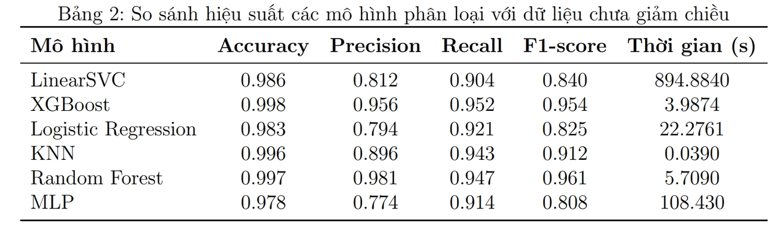
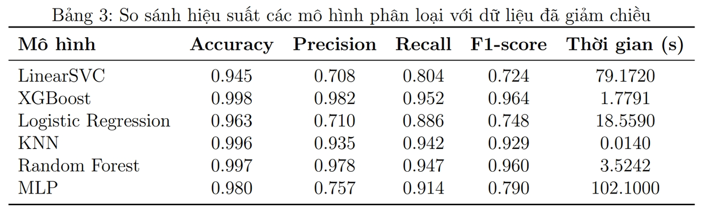
3. Experiment & Result
3.5 Baseline
3.6 dữ liệu giảm chiều

Slide 12
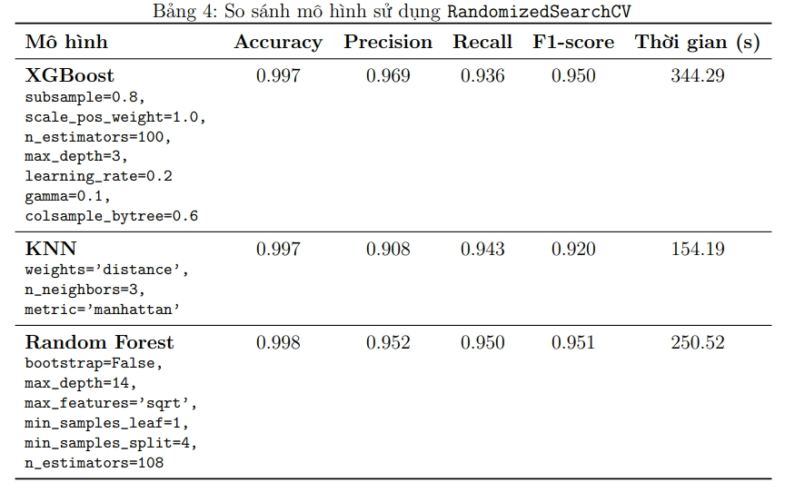
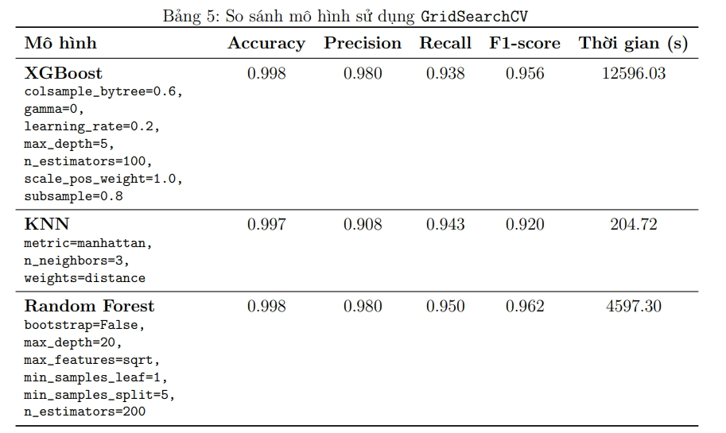
3. Experiment & Result
RandomSearchCV
GridSearchCV

Slide 13
4. Conclusion
4.1 Tổng quan:
Đánh giá 6 mô hình trên 3 kịch bản:
Dữ liệu chưa giảm chiều, đã giảm chiều (feature selection + ngưỡng tương quan), và tinh chỉnh (RandomizedSearchCV/GridSearchCV).
Kết quả nổi bật:
Giảm chiều: XGBoost đạt F1-score cao nhất (0.964), giảm thời gian từ 3.9874s xuống 1.7791s.
Tinh chỉnh: Random Forest đạt F1-score 0.962, XGBoost 0.956 (GridSearchCV), nhưng chi phí tính toán tăng.
KNN: Nhanh (0.0140s), nhưng F1-score thấp (0.920).

Slide 14
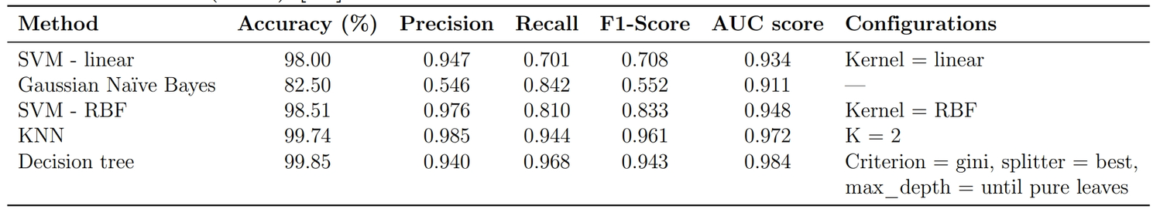
4. Conclusion
4.2 So sánh với kết quả Sharmila et al. (2024)
Kết quả Sharmila et al. (2024)

Slide 15
4. Conclusion
4.3 Conclusion
Vượt trội Sharmila et al. (2024) nhờ giảm chiều, tối ưu cho Random Forest và XGBoost.
Khẳng định: Giảm chiều + tinh chỉnh là chiến lược hiệu quả, Random Forest và XGBoost phù hợp cho phân loại chính xác cao.
Nghiên cứu này cho thấy việc lựa chọn đặc trưng và tinh chỉnh mô hình không chỉ giúp tăng độ chính xác phát hiện tấn công mà còn giảm thời gian xử lý – điều này rất quan trọng trong các hệ thống yêu cầu phản hồi nhanh như RT-IoT

Slide 16

Thank you

